Slide 1
EUSKAL HIRIA: OTRA MIRADA
AGENDAS URBANAS: ELEMENTOS PARA SU EFECTIVA IMPLEMENTACIÓN
San Sebastián, 25 de noviembre, 2019
Por Joan Clos

Slide 5
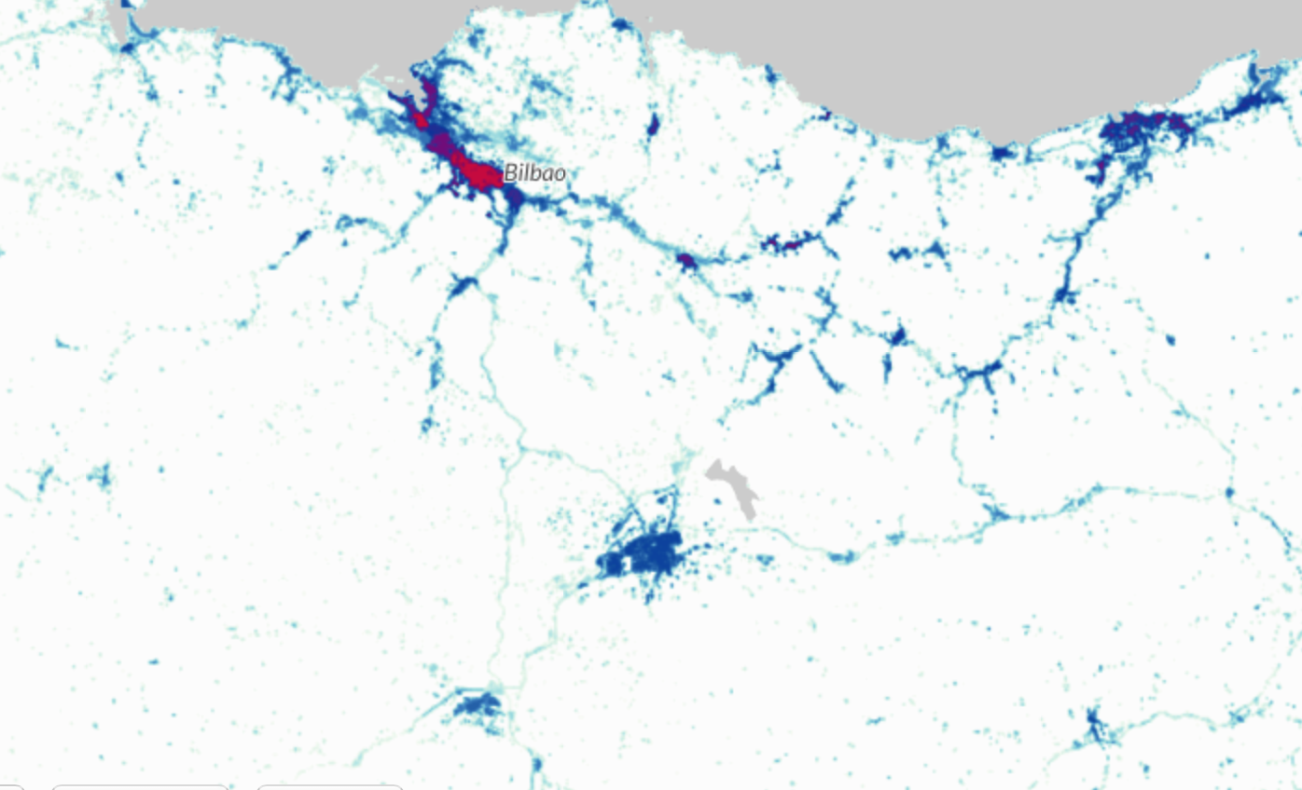
AGENDAS URBANAS: Elementos para su efectiva implementación

Slide 6
AGENDAS URBANAS: Elementos para su efectiva implementación
ESPAÑA
PAÍS VASCO
Población: 47.000.000 habitantes
Densidad: 92,77 hab./Km2
PIB: 32.560 $
Índice Desarrollo Humano: 0,89
Superficie: 505.944 Km2
Tasa de Paro: 13,82%
Población: 2.200.000 habitantes
Densidad: 300,33 hab./Km2
PIB: 33.088 $
Índice Desarrollo Humano: 0,92
Superficie: 7.234 Km2
Tasa de Paro: 9,26%
EU-28: 73%
España: 67%
País Vasco: 65%
Catalunya: 68%
Tasa de Ocupación (2018)

Slide 7
MUCHAS GRACIAS POR SU ATENCIÓN

